Slide 1
Приготовление картофельных блюд
Преподаватель АПОУ ВО «Устюженский политехнический техникум
Парфенюк Елена Сергеевна

Slide 2
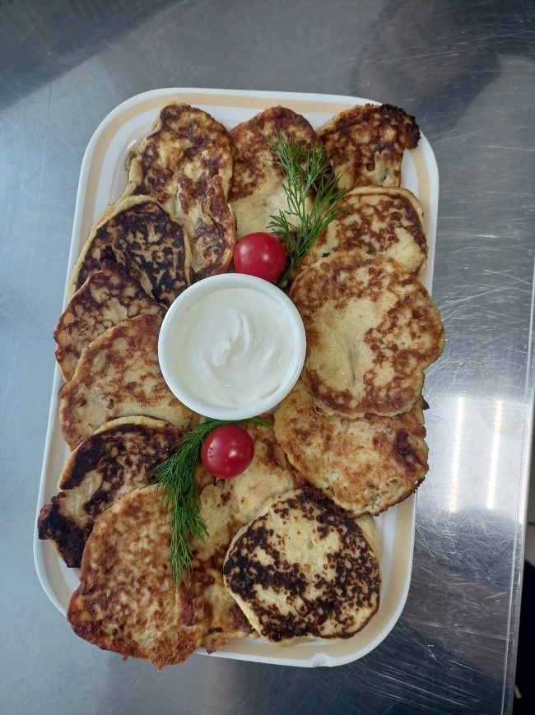
Картофельные оладьи с сыром
Картофель 850 гр, Мука 64 гр, Яйца 2 шт , Сыр 66 гр
Маргарин 30 гр, Молоко 126 мл
Очищенный картофель варят, обсушивают и протирают горячим. Протертый картофель, охлажденный до 60 – 70 градусов соединяют с просеянной мукой, яичными желтками, тертым сыром, солят и тщательно перемешивают. Затем в смесь добавляют растопленный маргарин, кипяченое молоко и перемешивают до образования однородной массы, осторожно вводят яичные белки.
Оладьи жарят с обеих сторон на чугунных сковородах, смазанных жиром. Толщина готовых оладий должна быть не менее 5 – 6 мм
Отпускают оладьи со сметаной по 4 шт на порцию.

Slide 3
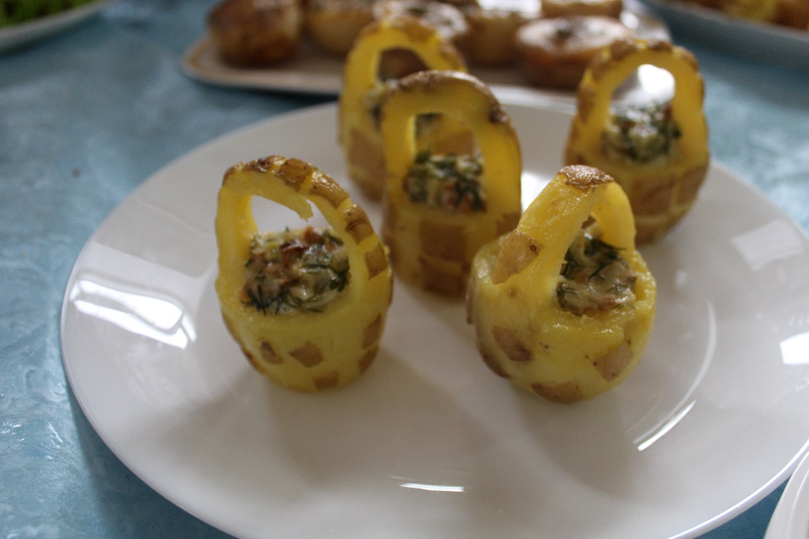
Картофельные лукошки
Картофель тщательно промыть,положить в кастрюлю,залить водой,довести до кипения и варить не более 10 минут,затем охладить.
Из картофеля нужно вырезать "лукошки". Для этого у картофеля сделать угловые срезы до середины и немного срезать дно для устойчивости "лукошка".
Вырезать "ручку" и сделать углубление в "лукошке" с помощью маленькой ложечки (у меня горчичная ложечка).
Далее острым ножом сделать рисунок на "лукошке" в виде клеточек.
Таким же образом оформить остальной картофель.
Для начинки: сварить грибы охладить, оставить несколько грибов для украшения, остальные мелко нарезать, репчатый лук очистить и мелко нарезать.
В сковороду налить немного растительного масла и слегка обжарить лук и грибы.
Грибы с луком выложить в чашку, добавить сметану, мелко нарезанный укроп, соль и перемешать.
Подготовленной начинкой заполнить картофельные "лукошки".
В каждое "лукошко" положить пластинку сыра.
Форму смазать растительным маслом, поставить "лукошки с грибами" и запечь в духовке при температуре 170-180 градусов в течении 25 - 30 минут

Slide 4
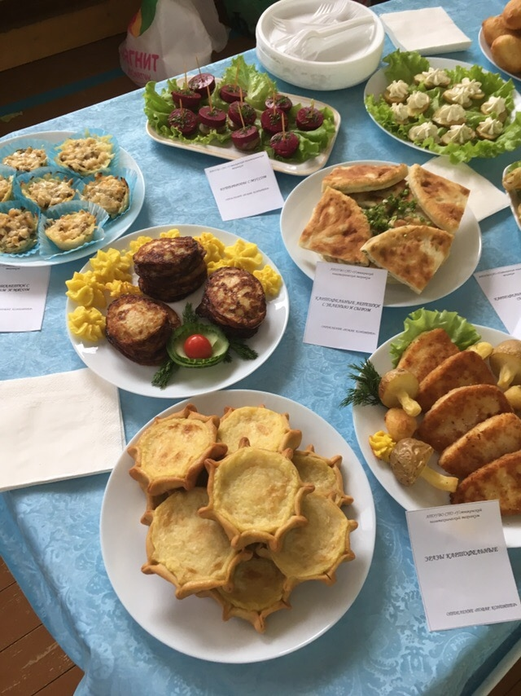
Вологодские рогульки
Мука ржаная - 250-300 г кефир - 80 мл Масло сливочное - 50 г Соль - 1 ч.л. (без горки) Яйцо - 1 шт. Начинка: Картофель - 600-700 г Лук репчатый - 2 шт. Масло растительное (сливочное) - 30 г Соль, ч.м. перец - по вкусу
Заливка для начинки: Яйцо - 1 шт. Сметана - 2 ст.л. Для смазывания готовых рогулек: Топлёное масло - 2 ст.л.
В кефир добавляем яйцо, сахар, соль, перемешиваем. Вливаем растопленое масло и добавляем муки, замешиваем мягкое тесто. Развешиваем по 40 г, раскатываем в лепешку выкладываем фарш. Для фарша: очищенный картофель варим, протираем, охлаждаем.
Формуем края, смазываем сметаной с яйцом и выпекаем при температуре 180-200*С.

Slide 5
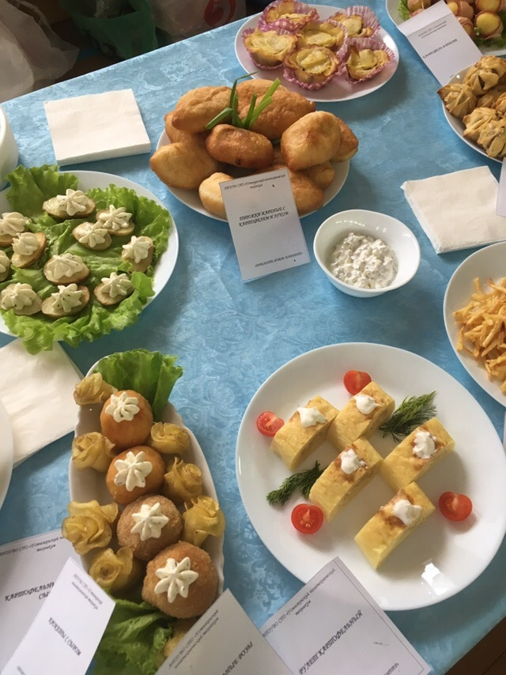
Рулет картофельный с овощами
Сваренный картофель обсушивают и в горячем состоянии протирают, перемешивают и выкладывают на чистую, смоченную водой салфетку. На середину массы кладут фарш и придают ей форму рулета или кулебяки, которую перекладывают с салфетки швом вниз на смазанный жиром проти­вень; смазывают сметаной, посыпают сухарями, затем ножом делают 2—3 прокола вдоль рулета, сбрызгивают жиром и запекают. Для приготовления фарша:
нарезанную соломкой или нарубленную капусту обжаривают; лук репчатый, морковь, нарезанную соломкой или ломтиками, пассеруют; сушеные вареные грибы, или свежие белые, или шампиньоны нарезают соломкой или ломтика­ми, слегка обжаривают. Капусту или грибы, морковь, пассерованный лук, вареные рубленые яйца смешивают, добавляют перец. Можно добавить зелень петрушки или укропа

